Slide 1
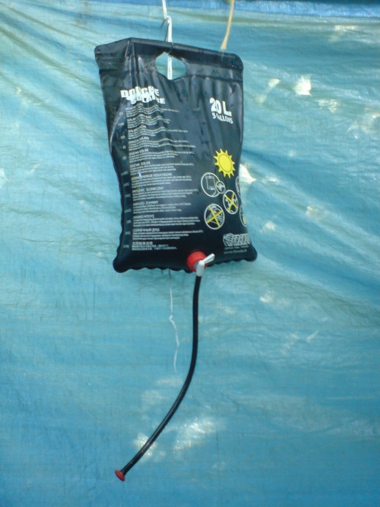
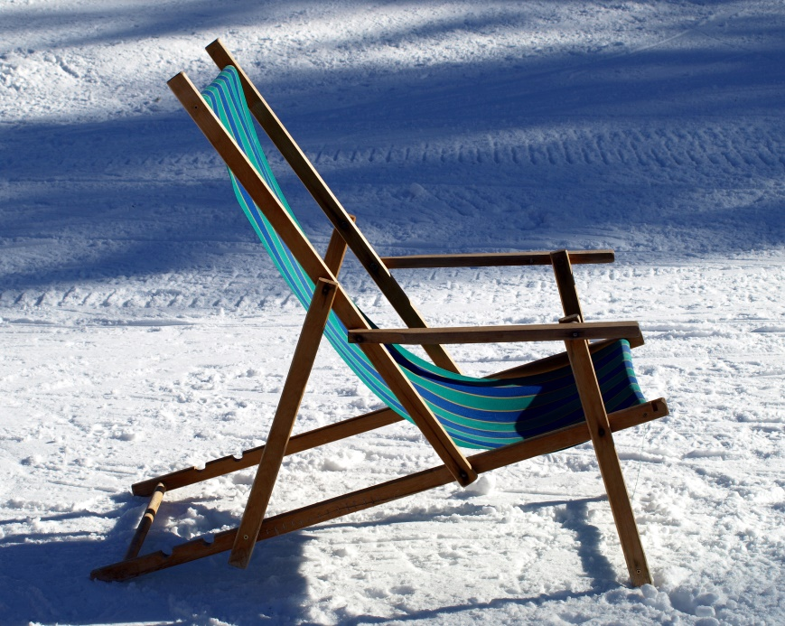
Check-In: Absorption
A
B
von Medjaï – eigenes Werk, Public Domain https://commons.wikimedia. org/w/index.php?curid=7703655 (03.01.17)
© Peter Smola / pixelio.de http://www.pixelio.de/media/562790 (03.01.17)
In einem Werbeprospekt steht: „Die Camping-Dusche – die warme Dusche für unterwegs: Einfach Wasser in den Beutel geben und in die Sonne hängen!“
Erkläre, wie die Camping-Dusche funktioniert.
Lukas erzählt: „Im Skiurlaub hat sich meine Mutter in einem Liegestuhl gesonnt, obwohl es eiskalt war.“
Erkläre, wie das möglich ist.

Slide 2
Check-In: Absorption – Lösung
A
B
Die Camping-Dusche nimmt durch die Strahlung der Sonne Energie auf. Da sie schwarz ist absorbiert sie die Strahlung besonders gut.
Lukas Mutter nimmt durch die Strahlung der Sonne Energie auf. Wenn sie gut angezogen war, hat sie wenig Energie an die Umgebung abgegeben, sodass es für sie angenehm war.
 | kann ich | kann ich nicht
Energieaufnahme bei der Strahlung erklären
 | kann ich | kann ich nicht
Energieaufnahme bei der Strahlung erklären

